Slide 1
Bilişim Teknolojileri
Microsoft PowerPoint Uygulaması
Prof. Dr. Taner TANRISEVER

Slide 2
Bilişim Teknolojileri
Bu sunu estetik kaygılar düşünülmeden ve Microsoft PowerPoint Uygulamasının Temel Kullanımının anlatımının hedeflendiği ilk sunudur.

Slide 3
Bilişim Teknolojileri
Microsoft PowerPoint Uygulaması öncesinde Microsoft Word ve Microsoft Excel uygulaması incelendiğinden ortak olan ve daha önce incelenmiş butonlar üzerinde durulmayacaktır.

Slide 4
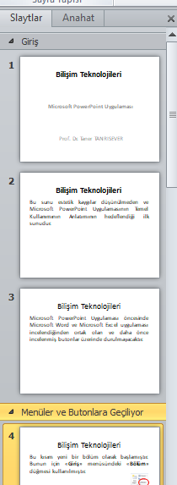
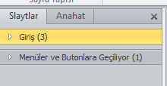
Bilişim Teknolojileri
Bu kısım yeni bir bölüm olarak başlamıştır. Bunun için «Giriş» menüsündeki «Bölüm» düğmesi kullanılmıştır.
Dökümana yeni bir slayt (sayfa) eklemek için «Giriş» menüsündeki «Yeni Slayt» düğmesi kullanılmıştır.

Slide 5
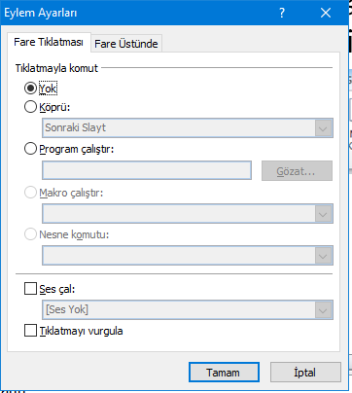
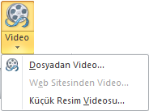
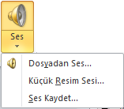
Bilişim Teknolojileri
Microsoft PowerPoint Uygulaması öncesinde Microsoft Word ve Microsoft Excel uygulaması incelendiğinden «Ekle» menüsünde ortak olmayan butonlar gösterilmiştir.

Slide 6
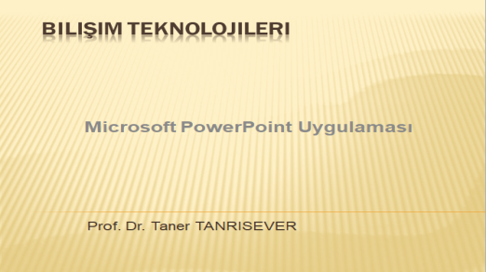
Bilişim Teknolojileri
Microsoft PowerPoint Uygulamasında ilk sayfaya farklı tasarımlar uygulandığında …

Slide 7
Bilişim Teknolojileri
Microsoft PowerPoint Uygulamasında slaytlar farklı şekillerde sahneye gelebilir. Bunun için «Geçişler» menüsünü kullanın …
Bu kısımda bir slayttan diğer slayta geçişin nasıl yapılacağı tanımlanır.
Geçişler süre tanımlanarak veya fare tıklamasına bağlanabilir. Örneğin bu slayt gelirken bir önceki slayt yukarı kayarken bu slayt gelmiştir.
Bunun için «Geçişler» menüsündeki «İt» seçeneği kullanılmıştır.

Slide 8
Bilişim Teknolojileri
Microsoft PowerPoint Uygulamasında slaytlar farklı şekillerde sahneye gelebilir. Bunun için «Geçişler» menüsünü kullanın …
Bu slaytın gelmesi için «Süpür» seçeneği kullanılmıştır.
Slaytın gelmesi için sırasında bir ses eklenebilir.
Slaytın gelmesinin kaç saniye süreceği «Süre» seçeneğinden seçilebilir.
Slaytın fare tıklaması ile veya belli bir süre sonunda ilerlemesi sağlanabilir.

Slide 9
Bilişim Teknolojileri
Microsoft PowerPoint Uygulamasında slaytlar farklı şekillerde sahneye gelebilir. Bunun için «Geçişler» menüsünü kullanın …
Bu slaytın gelmesi için «Böl» seçeneği kullanılmıştır.

Slide 10
Bilişim Teknolojileri
Microsoft PowerPoint Uygulamasında slaytlar farklı şekillerde sahneye gelebilir. Bunun için «Geçişler» menüsünü kullanın …
Bu slaytın gelmesi için «Göster» seçeneği kullanılmıştır.

Slide 11
Bilişim Teknolojileri
Microsoft PowerPoint Uygulamasında slaytlar farklı şekillerde sahneye gelebilir. Bunun için «Geçişler» menüsünü kullanın …
Bu slaytın gelmesi için «Rastgele Çizgiler» seçeneği kullanılmıştır.

Slide 12
Bilişim Teknolojileri
Microsoft PowerPoint Uygulamasında slaytlar farklı şekillerde sahneye gelebilir. Bunun için «Geçişler» menüsünü kullanın …
Bu slaytın gelmesi için «Dağılma» seçeneği kullanılmıştır.

Slide 13
Bilişim Teknolojileri
Microsoft PowerPoint Uygulamasında slaytlar farklı şekillerde sahneye gelebilir. Bunun için «Geçişler» menüsünü kullanın …
Bu slaytın gelmesi için «Dama Tahtası» seçeneği kullanılmıştır.

Slide 14
Bilişim Teknolojileri
Microsoft PowerPoint Uygulamasında slaytlar farklı şekillerde sahneye gelebilir. Bunun için «Geçişler» menüsünü kullanın …
Bu slaytın gelmesi için «Panjurlar» seçeneği kullanılmıştır.

Slide 15
Bilişim Teknolojileri
Microsoft PowerPoint Uygulamasında slaytlar farklı şekillerde sahneye gelebilir. Bunun için «Geçişler» menüsünü kullanın …
Bu slaytın gelmesi için «Saat» seçeneği kullanılmıştır.

Slide 16
Bilişim Teknolojileri
Microsoft PowerPoint Uygulamasında slaytlar farklı şekillerde sahneye gelebilir. Bunun için «Geçişler» menüsünü kullanın …
Bu slaytın gelmesi için «Dalgacık» seçeneği kullanılmıştır.

Slide 17
Bilişim Teknolojileri
Microsoft PowerPoint Uygulamasında slaytlar farklı şekillerde sahneye gelebilir. Bunun için «Geçişler» menüsünü kullanın …
Bu slaytın gelmesi için «Pal Peteği» seçeneği kullanılmıştır.

Slide 18
Bilişim Teknolojileri
Microsoft PowerPoint Uygulamasında slaytlar farklı şekillerde sahneye gelebilir. Bunun için «Geçişler» menüsünü kullanın …
Bu slaytın gelmesi için «Işıltı» seçeneği kullanılmıştır.

Slide 19
Bilişim Teknolojileri
Microsoft PowerPoint Uygulamasında slaytlar farklı şekillerde sahneye gelebilir. Bunun için «Geçişler» menüsünü kullanın …
Bu slaytın gelmesi için «Girdap» seçeneği kullanılmıştır.

Slide 20
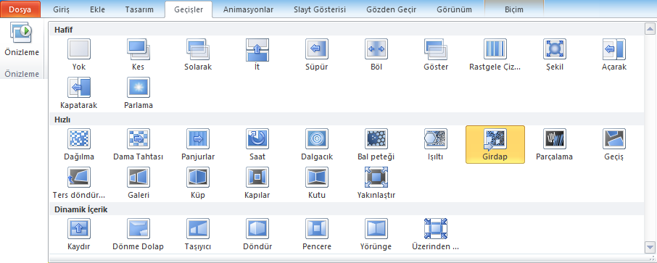
Bilişim Teknolojileri
Microsoft PowerPoint Uygulamasında slaytlar farklı şekillerde sahneye gelebilir. Bunun için «Geçişler» menüsünü kullanın …
Slayt geçişlerinde kullanılabilecek efekt çeşitleri aşağıda görülmektedir.

Slide 21
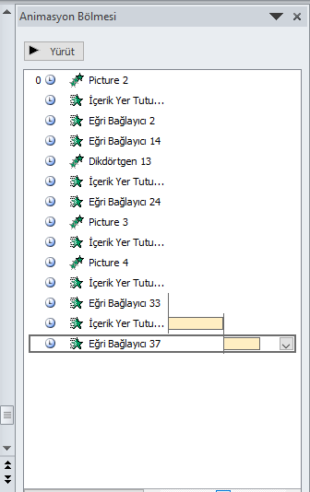
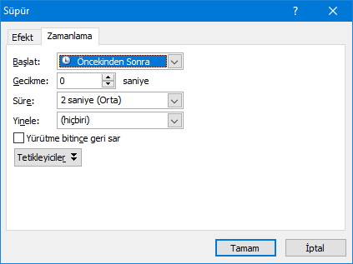
Bilişim Teknolojileri
Microsoft PowerPoint Uygulamasında nesnelere farklı animasyonlar eklenebilir. Bunun için «Animasyonlar» menüsünü kullanın …
«Animasyonlar» menüsünden «Animasyon Ekle» veya uygun bir animasyon seçin.
«Efekt Seçeneklerin» menüsünden seçtiğiniz animasyon için tercih ettiğiniz efeğe özel seçenekleri kullanabilirsiniz.
Seçilen efektin fare tıklaması veya süreye bağlı olarak gelmesi sağlanabilir.
Animasyonda istenen sıralamayı görmek ve değiştirmek için «Animasyon Bölmesi» kullanılır.
Bu slayt için «animasyon bölmesi» butonuna tıklandığında «Animasyon Bölmesi» açılacaktır.
Herhangi bir nesneye uygulanmış efekt ile ilgili zamanlama ve daha ayrıntılı efekt seçeneklerine Animasyon Bölmesinden ulaşılabilir.

Slide 22
Bilişim Teknolojileri
Microsoft PowerPoint programındaki "Slayt Gösterisi" menüsü, bir sunumu canlı bir şekilde izlemensine ve dinleyenlere sunmasına yönelik araçları içerir. Bu menü, slaytlarınızı bir sunum halinde göstermenizi sağlayan çeşitli seçenekler sunar.

